Slide 1
Смысловое прочтение текста
Автор работы: решетникова А.П, учитель русского языка и литературы МБОУ «СОШ № 14» города братска

Slide 2
Книгу читаешь, как на крыльях летаешь.

Slide 3
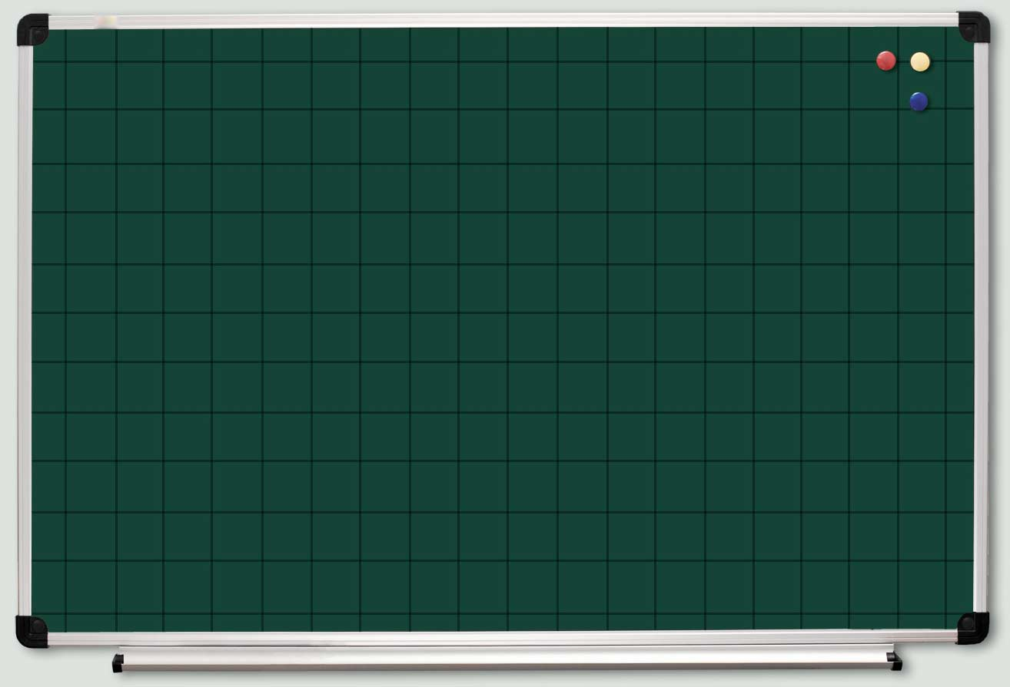
Двадцатое октября
Классная работа
Что такое смысловое чтение?
Творчество учителя и ученика – самый мощный импульс в развитии гармоничной личности ребенка.

Slide 4
Работа с текстом на уроках русского языка и литературы – одно из условий развития творческого потенциала учащихся, пополнения их словарного запаса, улучшения качества речи, эта работа включает в себя, прежде всего, смысловое чтение.
К организации работы с текстом выдвигаются особые требования:
восприятие текста (на слух или зрительно при особом настрое, который помог бы ввести ребенка в систему художественных образов анализируемого текста);
его лингвистический анализ (осознание учащимися изобразительно выразительных возможностей тех языковых явлений, которые изучаются в школе);
выразительное чтение (знакомство с основными элементами интонации: логическое ударение, пауза, темп чтения, тембр голоса, тон, понижение/повышение голоса).
заучивание наизусть (тренируется память, обогащается словарный запас не отдельными словами, а словосочетаниями, фразами, крылатыми выражениями и т.п., которые позже активно используются в речи учащихся);
5) проведение творческой работы на основе проанализированного текста.

Slide 5
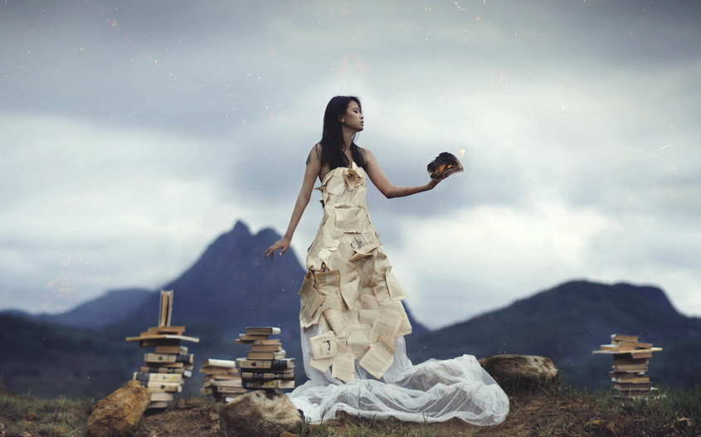
Андре Моруа: «Книга дает возможность человеку подняться над самим собой».
«Понимание речи заключается в цепи ассоциаций», - писал Л.Выготский
«Наша задача – помочь детям увидеть и «расшифровать» изобразительно-выразительные средства языка, и путь к этому - двойное – аналитическое и синтетическое – прочтение художественного текста», -писал Н.М.Шанский.

Slide 6
Как развивать речь и мышление учащихся?
Мастерские – это совершенно иная форма организации учебной деятельности учащихся, чем урок. В творческих мастерских ученик не получает готовых знаний, он их добывает, строит сам.

Slide 7
Обучение учащихся грамотному, зрелому чтению – это процесс восприятия и активной переработки информации:
Смысловая обработка текста:
- выделение информации;
организация;
предвосхищение;
обобщение;
критическое осмысление;
- оценка

Slide 8
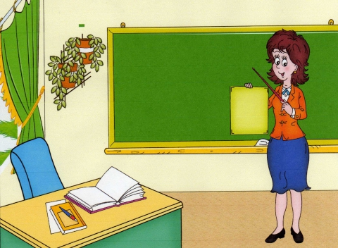
В ходе смыслового чтения развивается умение членить текст на смысловые куски и определяется связь между ними, находить опорные слова, предложения, группировать излагаемые факты, ориентироваться в тексте.
Главные признаки текста:
* связность;
* единство;
* целостность

Slide 9
Уроки литературы… Среди прочих предметов школьного курса они стоят особняком, потому что знания, умения и навыки, которые являются целью овладения любой школьной дисциплиной, здесь, пожалуй, чуть-чуть уступают самому главному умению, не прописанному ни в каких образовательных стандартах, - умению быть человеком.

Slide 10
Академический час - праздник мысли, поединок позиций, интересный диалог, колодец души, поиск истины…
идея личностного подхода к воспитаннику;
идея практико-ориентированного обучения;
идея гуманизации образовательного процесса;
идея обучения и воспитания в деятельности;
идея учения без принуждения, основанная на достижении успеха, на переживании радости познания, на подлинном интересе;
идея сотрудничества педагогов и школьников на основе взаимного уважения и доверия;
идея саморазвития личности, ведущей роли внутренних источников в становлении человека.

Slide 11
Каждый ребенок есть в известной степени гений. Шопенгауэр
Творчество всегда диалогично. Это диалог со зрителем, с читателем, со слушателем. Даже с самим собой. Урок – это диалог, рождающийся из внутреннего диалога учителя и стимулирующий внутренний диалог учащихся. Поэтому со творческая наука превращает класс в мастерскую, где учитель и ученик учат друг друга главной науке – умению делать открытия, прежде всего через осмысленное чтение.

Slide 12
Существует предположение, что XXI век будет временем торжества гуманитарного знания, гуманитарных наук. В это хочется верить: ведь гуманитарные науки, по словам М.М. Бахтина, – это «науки о человеке в его специфике, а не о безгласной вещи… Человек в его человеческой специфике всегда выражает себя (говорит), то есть создаёт текст… Всякий истинно творческий текст всегда есть в какой-то мере свободное… откровение личности».

Slide 13
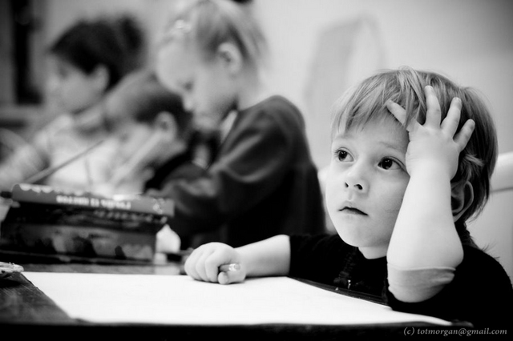
Технология опыта.
Труд учителя отличается от труда скульптора лишь тем, что тот творит из камня, а учитель – из наинежнейшего на свете материала: чистой души ребёнка – творца и героя. В. Келер.

Slide 14
Какие же признаки текста должны быть усвоены на уроках русского языка?
Поэт-просветитель XVIII века
А. Кантемир в одной из сатир пишет:
Хоть муза моя всем сплошь имать досаждати,
Богат, нищ, весел, скорбен — буду стихи ткати...
Текст. Заимств. в XVIII в. из нем. яз., где Техt tехtus «словесное единство» (tехо «тку». (Шанский Н. М., Боброва Т. А. Этимологический словарь русского языка).

Slide 15
Опора на текст как речеведческое понятие
Приблизиться, прикоснуться к «словесной ткани» художественного произведения — значит найти путь к постижению его содержания, авторского за­мысла, значит попытаться разгадать загадку, тайну, которая заключена в каждом истинном создании мастеров искусства слова. Вспомним слова замечательного филолога А. А. Потебни: «Понимание есть повторение процесса творчества в измененном порядке». Поэтому при выполнении заданий в классе надо опираться не только на знания, но и на чувство языка, которое развивается, совершенствуется в процессе творческой работы с текстом. Без развитого чувства языка не может быть языковой личности.

Slide 16
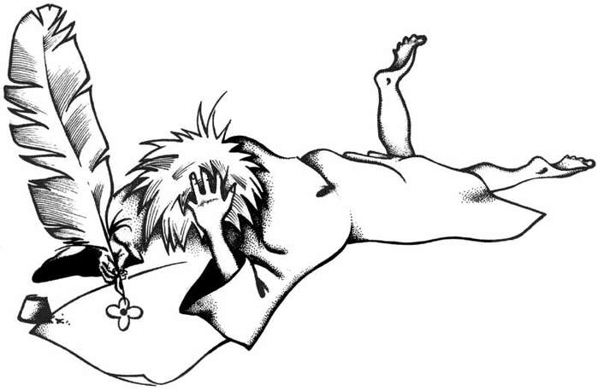
Люблю появление ткани,
Когда после двух или трех,
А то четырех задыханий
Придет выпрямительный вздох —
И так хорошо мне и тяжко,
Когда приближается миг —
И вдруг дуговая растяжка
Звучит в бормотаньях моих.
(О. Мандельштам).

Slide 17
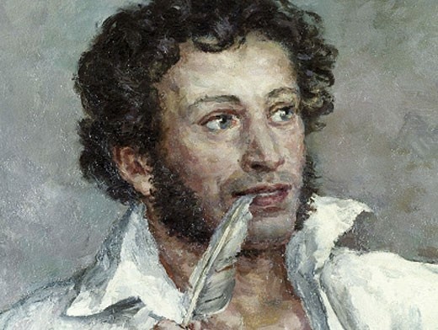
Заглядывал я в старь в Академический словарь. А.С.Пушкин
Словарь. А .Тарковский
Я ветвь меньшая от ствола России,
Я плоть ее, и до листвы моей
Доходят жилы, влажные, стальные,
Льняные, кровяные, костяные,
Прямые продолжения корней.
Есть высоты властительная тяга,
И потому бессмертен я, пока
Течет по жилам — боль моя и благо —
Ключей подземных ледяная влага,
Все эР и эЛь святого языка.
Я призван к жизни кровью всех рождений
И всех смертей, я жил во времена,
Когда народа безымянный гений
Немую плоть предметов и явлений
Одушевлял, даруя имена.
Его словарь открыт во всю страницу,
От облаков до глубины земной,—
Разумной речи научить синицу
И лист единый заронить в криницу,
Зеленый, рдяный, ржавый, золотой.
Криница, ы, ж. нар.-разг. Колодец, родник. Напоить ковшом из криницы.

Slide 18
НАКАЗ РОДИТЕЛЯМ:
Читайте детям книги, а не нотации

